Slide 1

Cálculo Aproximado de la
Complejidad de Kolmogorov
Angel Kuri Morales
akuri@itam.mx

Slide 2

CK
La complejidad de Kolmogorov (CK) es una forma de referirse a la información contenida en un conjunto de datos sin apelar a conceptos probabilísticos.
Puede pensarse como la longitud del programa (en bytes) más compacto que pueda reproducir un conjunto de datos D.
Intuitivamente es claro que el programa
es prolijo en datos pero
pobre en información.

Slide 3
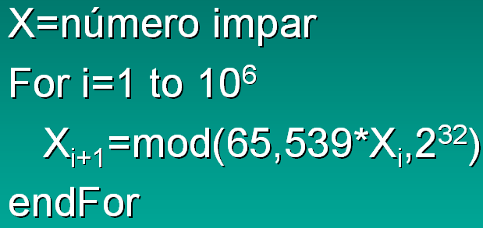
CK
Análogamente, el programa:
que genera
una secuen-
cia de núme-
ros pseudo-
aleatorios
conlleva poca
información

Slide 4
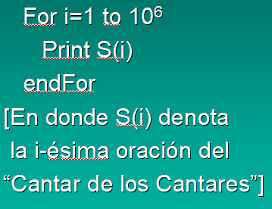
CK
En contraste, el programa,
es esencialmente
irreducible y su CK
es equivalente al número
de bytes en el original.

Slide 5
Problemas con la Definición
Para hacer la definición de CK independiente del lenguaje de programación, el sistema operativo, la arquitectura de la computadora y otros elementos tecnológicos asociados a la definición anterior, Kolmogorov hizo la siguiente:

Slide 6
Definición Formal de CK
“La complejidad de Kolmogorov (o información algorítmica) de una colección de datos binaria (B) es la longitud (en bits) de la unidad de control de la máquina de Turing (MT) binaria más compacta capaz de reproducir B”.

Slide 7
Incomputabilidad de CK
Kolmogorov aprovechó el trabajo de Turing una de cuyas conclusiones es que una MT puede computar cualquier función.
Sin embargo, al especificar que la MT que reprodujera B fuera la más compacta posible, Kolmogorov provocó que su definición fuera teórica.
Él sabía, por supuesto, que no es posible asegurar que la MT aludida fuese la más compacta.
El cálculo de CK implicaría resolver la función del problema del paro.

Slide 8
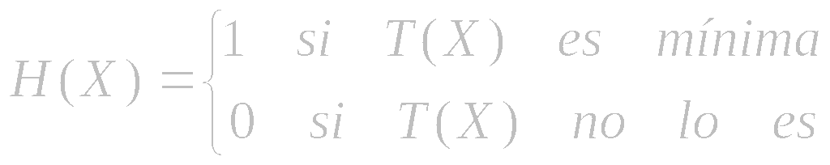
Función del Paro
Sean:
H(X) = función del paro
T(X) el resultado de operar a la máquina T
en la cinta cuyo contenido es X
H(X), como sabemos, es incomputable.

Slide 9
CK como un problema de optimización
Aunque no podemos calcular CK, podemos intentar obtener la MT más chica posible explorando el espacio de las posibles MTs dadas condiciones específicas que acortan el espacio de posibles soluciones.
A la información medida de esta manera le llamaremos la información algorítmica acotada (IAA).

Slide 10
Cálculo Aproximado de la
Información Algorítmica Acotada
usando Algoritmos Genéticos
PARTE 1:
SIMULADOR

Slide 11
Parámetros
Las MTs a las que nos avocaremos tienen un máximo de 64 estados, incluyendo el estado de paro (H).
La cinta de estas MTs tendrá un contenido binario.
La longitud máxima de esta cinta es un parámetro del programa
El número máximo de transiciones de la MT es un parámetro del programa
La posición inicial de la cabeza de lectura(escritura es un parámetro del programa

Slide 12
Proyecto
Escriba el simulador de la Máquina Universal de Turing (UTM)
Y verifique su comportamiento usando como main el programa cuyo código se anexa

Slide 13
Programa Principal Sugerido
Para evaluar el comportamiento de una MT es preciso escribir (en JAVA) un simulador de la MT.
La clase se invoca con
String NuevaCinta=UTM.NewTape(TT,Cinta,N,P);

Slide 14
Código Fuente de FeedTM.java

Slide 15
/*
* Alimenta una Máquina de Turing
*/
import java.io.*;
class FeedTM{
static RandomAccessFile Datos;
static BufferedReader TF;
static BufferedReader Kbr;
public static void main(String[] args) throws Exception {
Kbr=new BufferedReader(new InputStreamReader(System.in));
String sResp;
int i;
boolean ask=false;
while (true){
if (ask){ // No preguntes la primera vez
System.out.println("\nDesea leer otro archivo?");
System.out.println("\"S\" para continuar; otro para terminar...)");
sResp=Kbr.readLine().toUpperCase();
if (!sResp.equals("S"))
break;
//endIf
}else{
ask=true; // Pregunta de la segunda en adelante
}//endif

Slide 16
System.out.println("Deme el nombre del archivo de datos que quiere leer:");
String FName=Kbr.readLine().toUpperCase();
try {
Datos=new RandomAccessFile(new File(FName), "r");
}//endTry
catch (Exception e1){
System.out.println("No se encontro \""+FName+"\"");
continue;
}//endCatch
String Cinta="",Car;
while (true){
System.out.println("Los datos estan en binario-ASCII? (S/N)");
sResp=Kbr.readLine().toUpperCase();
if (sResp.equals("S")||sResp.equals("N"))
break;
//endIf
}//endWhile
if (sResp.equals("N")){
System.out.println("Deme el nombre del archivo de salida de imagen numerica:");
String FTarget=Kbr.readLine().toUpperCase();
PrintStream Fps=new PrintStream(new FileOutputStream(new File(FTarget)));
int BytesEnDatos=0;
byte X;

Slide 17
/*
* Averigua el tamaño del archivo en bytes
*/
while (true){
Datos.seek(BytesEnDatos);
try{X=Datos.readByte();}
catch (Exception e){break;}
BytesEnDatos++;
}//endWhile
Datos.close();
System.out.println("Se leyeron "+BytesEnDatos+" datos\n");
/*
* Convierte en binario-ASCII
*/
int Y,T;
Datos=new RandomAccessFile(new File(FName), "r");
for (i=0;i<BytesEnDatos;i++){
Datos.seek(i);
Y=Datos.readByte();
T=Y; // T <-- Número original
Car="";
for (int j=0;j<8;j++){
if (Y%2==0) Car="0"+Car; else Car="1"+Car;
Y=Y/2;
} // endFor
Cinta=Cinta+Car;
Fps.printf("%4.0f ",(float)T,Car); // Escribe cada uno de los bytes leidos
Fps.println();
}//endFor

Slide 18
}else{
Datos.close();
BufferedReader FCinta;
FCinta=new BufferedReader(new InputStreamReader(new
FileInputStream(new File(FName))));
Cinta=FCinta.readLine();
}//endIf
PrintStream Tape=new PrintStream(new FileOutputStream(new File("Tape.txt")));
Tape.println(Cinta); // La imagen binaria esta en "Tape.txt"
System.out.println("La imagen binaria-ASCII se halla en \"Tape.txt\"");
int LongCinta=Cinta.length(); // Longitud LEÍDA de la cinta
Datos.close();
String TTFN="";
String TT="";
int MTLen;
while (true){
while (true){
System.out.println("Deme el nombre del archivo con la Maquina de Turing:");
TTFN=Kbr.readLine().toUpperCase();
try {
TF=new BufferedReader(new InputStreamReader(
new FileInputStream(new File(TTFN))));
System.out.println();
break;
}//endTry
catch (Exception e1){
System.out.println("No se encontro \""+TTFN+"\"");
continue;
}//endCatch
}//endWhile

Slide 19
/*
* LEE TODOS LOS BYTES DE LA MÁQUINA DE TURING
*
*/
boolean Forever=false,FF;
TT=TF.readLine();
MTLen=TT.length();
System.out.println(MTLen+" bytes leidos del mapa de la MT");
int iCar=0;
for (i=0;i<MTLen;i++){
Car=TT.substring(i,i+1);
try{iCar=Integer.parseInt(Car);FF=false;}
catch (Exception e){FF=true;}
if ((iCar!=0&&iCar!=1)||FF){
System.out.println("Error en el formato de la Maquina de Turing");
System.out.println("Deben ser solamente \"0\" o \"1\"");
Forever=true;
break; // Exit For
}//endIf
}//endFor

Slide 20
if (Forever)
continue;
//endIf
if (MTLen%16!=0){
System.out.println("La longitud de la Maquina de Turing debe ser multiplo de 16");
continue;
}//endIf
break; //Exit While
}//endwhile
int NumStates=MTLen/16;
int ix16,x0_I,x1_I,Estado;
String x0_M,x1_M;
System.out.println("Hay "+NumStates+" estados en la Maquina de Turing");
System.out.println(" EA | O | M | SE || O | M | SE |");
System.out.println(" -------------------------------");
for (i=0;i<NumStates;i++){
System.out.printf("%4.0f|",(float)i);
ix16=i*16;
x0_I=Integer.parseInt(TT.substring(ix16,ix16+1));
x0_M=TT.substring(ix16+1,ix16+2);
if (x0_M.equals("0")) x0_M=" R |"; else x0_M=" L |";
System.out.printf("%3.0f|"+x0_M,(float)x0_I);
Estado=0;
for (int j=ix16+2;j<ix16+8;j++){
Estado=Estado*2;
if (TT.substring(j,j+1).equals("1"))
Estado++;
//endif
}//endFor

Slide 21
if (Estado==63)
System.out.print(" H||");
else
System.out.printf("%4.0f||",(float)Estado);
//endif
x1_I=Integer.parseInt(TT.substring(ix16+8,ix16+9));
x1_M=TT.substring(ix16+9,ix16+10);
if (x1_M.equals("0")) x1_M=" R |"; else x1_M=" L |";
System.out.printf("%3.0f|"+x1_M,(float)x1_I);
Estado=0;
for (int j=ix16+10;j<ix16+16;j++){
Estado=Estado*2;
if (TT.substring(j,j+1).equals("1"))
Estado++;
//endif
}//endFor
if (Estado==63)
System.out.print(" H|\n");
else
System.out.printf("%4.0f|\n",(float)Estado);
//endif
}//endFor

Slide 22
/*
* NÚMERO DE TRANSICIONES
*/
int N=0;
while (true){
System.out.println("Deme el numero maximo de
transiciones de la Maquina de Turing:");
sResp=Kbr.readLine();
try {
N=Integer.parseInt(sResp);
break;
}//endTry
catch (Exception e){
System.out.println("Error de formato");
continue;
}//endCatch
}//endWhile

Slide 23
/*
* LONGITUD DESEADA DE LA CINTA
*/
int M=0;
while (true){
while (true){
System.out.println("Deme el tamano
deseado de cinta:");
sResp=Kbr.readLine();
try {
M=Integer.parseInt(sResp);
break;
}//endTry
catch (Exception e1){
System.out.println("Error de
formato");
continue;
}//endCatch
}//endWhile
if (M<LongCinta){
System.out.println("El tamano especificado
es menor que los datos");
continue;
}//endIf
break;
}//endWhile

Slide 24
System.out.println("La cinta se rellena con
0s a izq. y derecha...");
int DifTamCinta=M-LongCinta;
if (DifTamCinta%2!=0) DifTamCinta++; // Número par
DifTamCinta=DifTamCinta/2;
for (i=0;i<DifTamCinta;i++) Cinta="0"+Cinta; // 0s del lado izquierdo
for (i=0;i<DifTamCinta;i++) Cinta=Cinta+"0"; // 0s del lado derecho
/*
* POSICIÓN DE LA CABEZA
*/
int P=0;
while (true){
while (true){
System.out.println("Deme la posicion de la
cabeza en la cinta:");
System.out.println("\t(Entre \"0\" y
\""+M+"\")");
sResp=Kbr.readLine();
try {
P=Integer.parseInt(sResp);
break;
}//endTry

Slide 25
catch (Exception e1){
System.out.println("Error de
formato");
continue;
}//endCatch
}//endFor
if (P<0||P>=M){
System.out.println("Cabeza en posicion
erronea");
continue;
}//endIf
break; // Exit While
}//endWhile
String NuevaCinta=UTM.NewTape(TT,Cinta,N,P);
PrintStream PProc=new PrintStream(new
FileOutputStream(new File("Procesada.doc")));
PProc.println(NuevaCinta);
System.out.println("\nNueva cinta esta en \"Procesada.doc\"");
}//endFor
}//endMain
}//endClass

Slide 26
Especificaciones
Escriba el simulador
Use el código anterior como main
Use los datos en el archivo “Ceros.txt” como contenido inicial de la cinta
Use los datos contenidos en el archivo “Proyecto.txt” como unidad de control
Compile y corra su programa
Mida el número de “1s” que su máquina escribe en la cinta; cuente el número de transiciones y la distancia máxima recorrida por la cabeza.

Slide 27
Verificación
El siguiente ejemplo les servirá para verificar que su programa está bien escrito.
Usen “Ceros.txt” como cinta inicial y “Schult.txt” como Máquina de Turing.

Slide 28
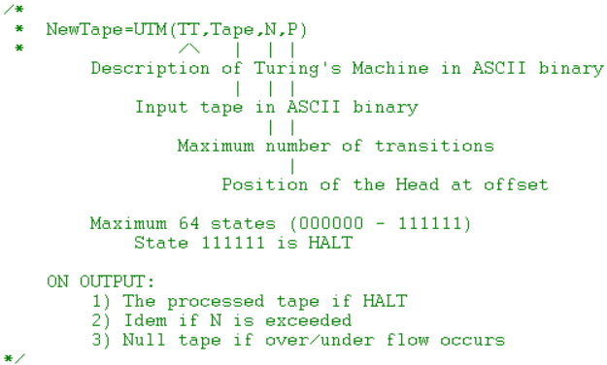
UTM (Universal Turing Machine)

Slide 29
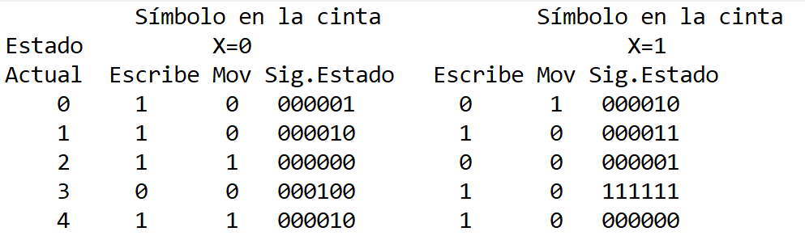
Castor Ocupado de Schult
“TT” es la descripción binaria de la cinta.
10000001010000101000001010000011110000000000000100000100101111111100001010000000
Right Left
Halt
El estado actual es tácito. No se escribe.

Slide 30
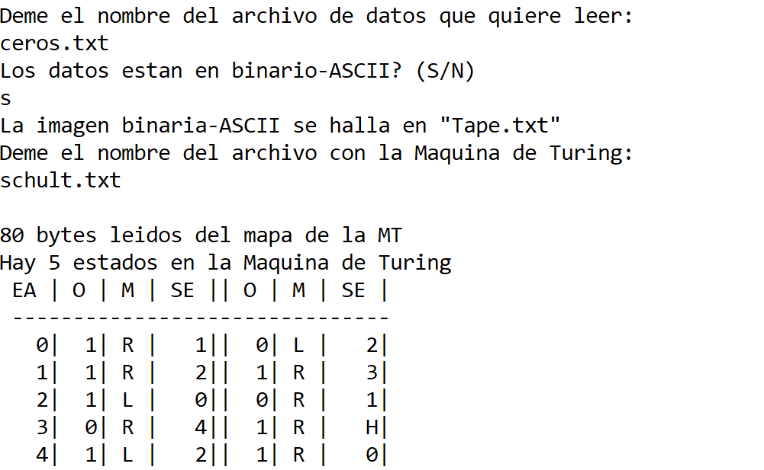
Castor Ocupado de Schult
(Ejecución)

Slide 31
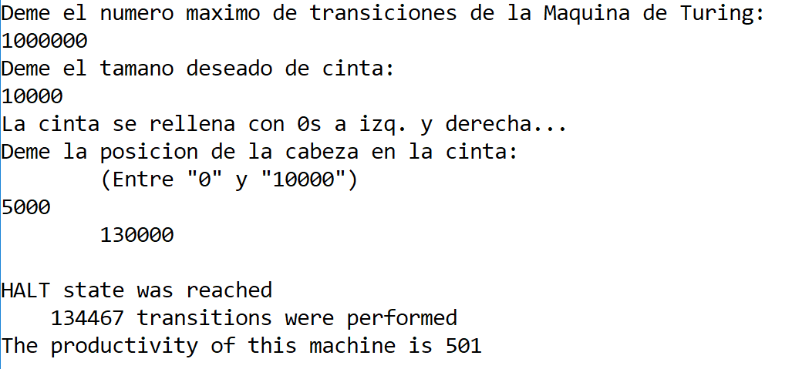
Castor Ocupado de Schult

Slide 32
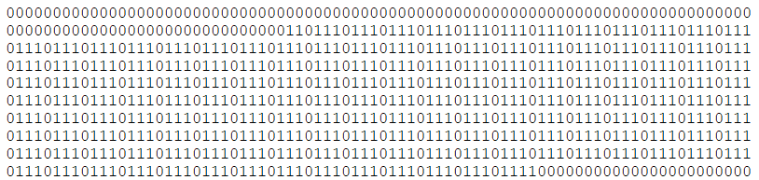
Castor Ocupado de Schult
134,467 movimientos de la cabeza
501 ´1s´ escritos en la cinta
Cinta final

Slide 33
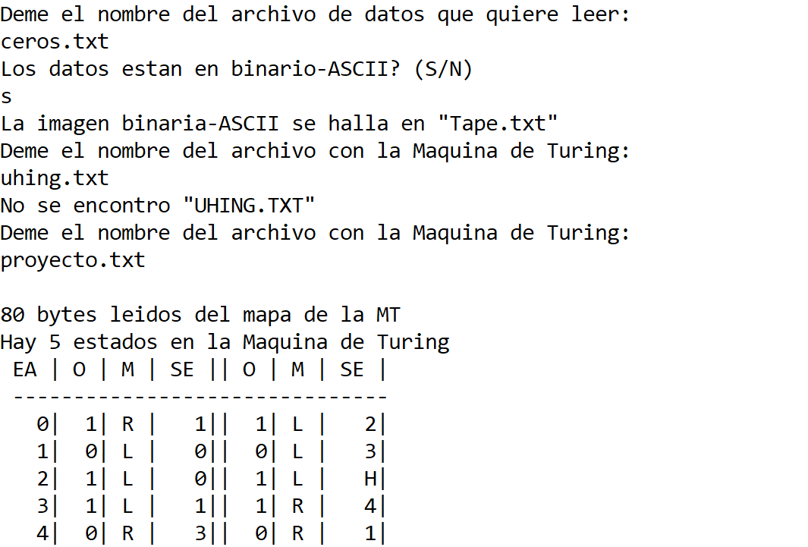
Castor Ocupado de Uhing
(Proyecto.txt)

Slide 34
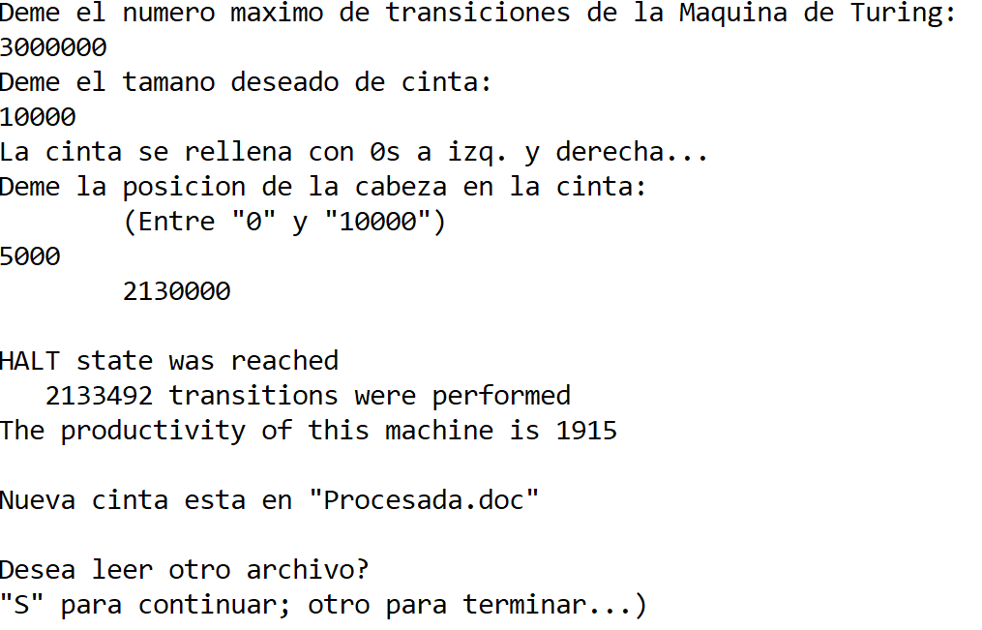
Castor Ocupado de Uhing

Slide 35

Castor Ocupado de Uhing (1)
Cinta final (1)

Slide 36
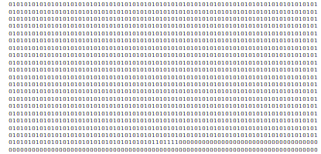
Castor Ocupado de Uhing (2)
Cinta final (2)
Cinta final
2,133,492 movimientos de la cabeza
1,915 ´1s´ escritos en la cinta

